Slide 1


¡LES DAMOS LA BIENVENIDA!
¿Están listos?
Notes:
Obligatoria para la primera clase (después no va).

Slide 2


RECUERDA PONER A GRABAR LA CLASE
Notes:
Colocar todas las clases

Slide 3

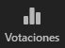
PRESENTACIÓN DE ESTUDIANTES
Por encuestas de Zoom:
País
Conocimientos previos en HTML, CSS y programación.
¿Por qué elegiste el curso?
Notes:
(sólo la primera clase) Presentación de Estudiantes
Soporte: Encuesta de Zoom
¿Como crear encuestas de zoom? Disponible en este video.
Consigna: Presentación de los estudiantes. Generar una encuesta de zoom para cada punto (3 en total) con los siguientes ítems y opciones.
PAÍS / Opciones:
Argentina
Uruguay
Chile
Colombia
Perú
Otro
CONOCIMIENTOS PREVIOS DE DISEÑO / Opciones:
Nulo conocimiento
Poco conocimiento
Bastante conocimiento
Otro
¿POR QUÉ ELEGISTE EL CURSO? / Opciones:
Soy curioso/a y siempre quiero aprender más.
Quiero emprender o mejorar mi camino Freelance.
Quiero perfeccionar o desenvolverme de forma profesional o laboral.
Otro

Slide 4

¿DUDAS DEL ON-BOARDING?
MIRALO AQUI
Notes:
Obligatoria siempre.

Slide 5

ACUERDOS Y COMPROMISOS
Convivencia:
Chequea aquí nuestro código de conducta y ayúdanos a generar un ambiente de clases súper ameno.
Al momento de interactuar (en las clases u otros espacios), ten en cuenta las normas del buen hablante y del buen oyente, que nunca están de más.
Durante las clases, emplea los medios de comunicación oficiales para canalizar tus dudas, consultas y/o comentarios: chat Zoom público y privado y Slack.
Verifica el estado de la cámara y/o el micrófono (on/off) de manera que esto no afecte la dinámica de la clase.

Slide 6

ACUERDOS Y COMPROMISOS
Distractores:
Encuentra tu espacio y crea el momento oportuno para disfrutar de aprender.
Evita dispositivos y aplicaciones que puedan robar tu atención.
Mantén la mente abierta y flexible; los prejuicios y paradigmas no están invitados.

Slide 7

ACUERDOS Y COMPROMISOS
Herramientas:
Mantén a tu alcance agua-mate-café.
Conéctate desde algún equipo (laptop, tablet) que te permita realizar las actividades sin complicaciones.
Si lo necesitas ubica lápiz y papel para que no se escapen las ideas, sin embargo recuerda que en el Drive tienes archivos que te ayudarán a repasar, incluidas las presentaciones.
Todas las clases quedarán grabadas y serán compartidas tanto en la plataforma de Coderhouse como por Google Drive.

Slide 8

ACUERDOS Y COMPROMISOS
Equipo:
¡Participa de los Afters! Son un gran espacio para atender dudas y mostrar avances.
Intercambia ideas y consultas por el chat de Slack: entre todos nos ayudamos a mejorar.
Siempre interactúa con otros/as respetuosamente.
No te olvides de valorar tu experiencia educativa y de contarnos cómo te va.

Slide 9


DESAFÍOS Y ENTREGABLES
Son actividades o ejercicios que se realizan durante la cursada, para enfocarse en
la práctica.
8
Actividad en clase
¡Hands on!
Ayudan a poner en práctica los conceptos y la teoría vista en clase No deben ser subidos a la plataforma.
Desafíos entregables
Relacionados completamente con el Proyecto Final. Deben ser subidos obligatoriamente a la plataforma hasta 7 días luego de la clase para que sean corregidos.

Slide 10


DESAFÍOS Y ENTREGABLES
Son actividades o ejercicios que se realizan durante la cursada, para enfocarse en
la práctica.
3
Desafíos complementarios
Desafíos que complementan a los entregables. Son optativos y, de ser subidos a la plataforma a tiempo y aprobados, suman puntos para el top 10.
Entregas del Proyecto Final
Entregas con el estado de avance de tu proyecto final que deberás subir a la plataforma a lo largo del curso y hasta 7 días luego de la clase, para ser corregidas por tu docente o tutor/a.

Slide 11
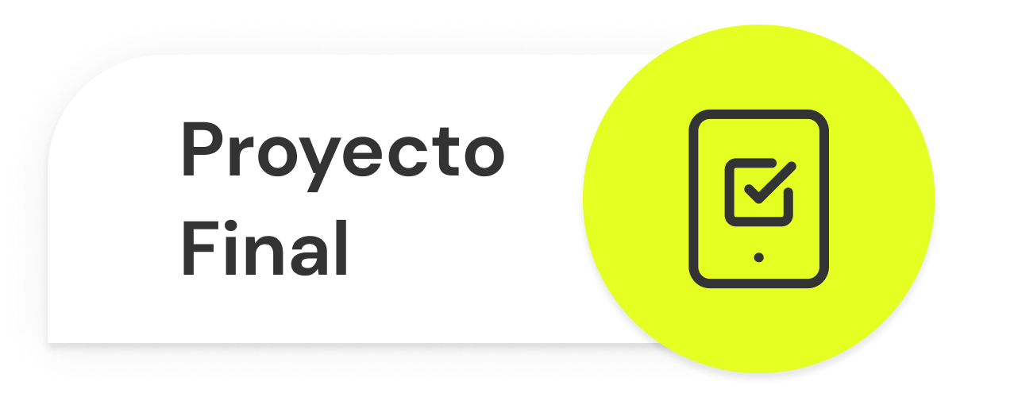
PROYECTO FINAL
El Proyecto Final se construye a partir de los desafíos que se realizan clase a clase. Se va creando a medida que el estudiante sube los desafíos entregables a nuestra plataforma.
El objetivo es que cada estudiante pueda utilizar su Proyecto Final como parte de su portfolio personal.
El proyecto final se debe subir a la plataforma la ante-última o última clase del curso. En caso de no hacerlo tendrás 20 días a partir de la finalización del curso para cargarlo en la plataforma. Pasados esos días el botón de entrega se inhabilitará.

Slide 12
¿CUÁL ES NUESTRO PROYECTO FINAL?

Slide 13
APLICACIÓN WEB INTERACTIVA
Crearás una página web interactiva de la temática que elijas en JavaScript que permitirá simular distintos procesos. Un “simulador” es un programa que soluciona ciertas tareas y proporciona al usuario información de valor. Utilizarás AJAX y JSON para obtener datos y diversas herramientas de JS como librerías, promises, async y frameworks para controlar eventos en la interfaz y producir animaciones en respuesta.

Slide 14
PROYECTOS DE NUESTROS ESTUDIANTES
Tienda de PC: https://bcoalova.github.io/CODER-js-Tienda/
Tienda de Bebidas: https://vanifederici.github.io/mono-galactico/
Conversor de divisas: https://conversor-de-monedas.000webhostapp.com/index.html
Buscador de reservar: https://antopr.github.io/Javascript-Coder/#
Simulador de préstamos: https://mguidocaruso.github.io/AlPrestamo/

Slide 15
Grilla de entregas
A continuación verán la grilla de entregas. Cada módulo de trabajo tendrá un desafío entregable y/o pre-entrega.
Desafíos/Clases | 0 | 1 | 2 | 3 | 4 | 5 | 6 | 7 | 8 | 9 | 10 | 11 | 12 | 13 | 14 | 15 | 16 | Total
Desafío Entregable |  |  |  |  | 1 |  |  |  |  | 1 |  |  |  | 1 |  | 1 |  | 4
Desafío complementario |  |  |  | 1 |  |  | 1 |  | 1 |  |  |  | 1 |  |  |  |  | 4
Pre-entrega |  |  |  |  |  |  |  | 1 |  |  |  | 1 |  |  |  |  |  | 2
Proyecto Final |  |  |  |  |  |  |  |  |  |  |  |  |  |  |  |  | 1 | 1

Slide 16
ENTREGA | REQUISITO | FECHA
1° entrega | Estructura HTML y CSS del proyecto. Variables de JS necesarias. Objetos de JS. | Clase N° 7
2° entrega | Agregar uso de JSON y Storage. DOM y eventos del usuario. | Clase N° 11
Proyecto Final | Simulador final funcionando en un archivo HTML con sus archivos JS complementarios. | Clase N° 16

Slide 17
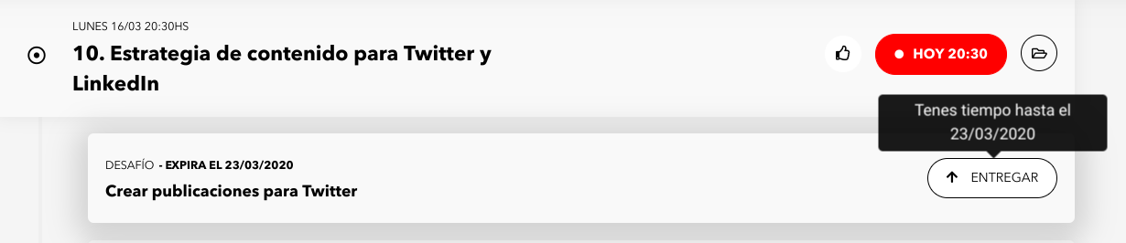
¡IMPORTANTE!
Los desafíos y entregas de proyecto se deben cargar hasta siete días después de finalizada la clase. Te sugerimos llevarlos al día.
Notes:
Primera clase

Slide 18

Clase 01. JAVASCRIPT
CONCEPTOS GENERALES: SINTAXIS Y VARIABLES
Notes:
Obligatoria siempre

Slide 19

Conocer los fundamentos del lenguaje JavaScript.
Identificar código JavaScript y sintaxis.
Aprender qué es una variable y cómo declararla.
Comprender cómo asignar y cambiar el valor de una variable.
OBJETIVOS DE LA CLASE

Slide 20
MAPA DE CONCEPTOS

Slide 21

MAPA DE CONCEPTOS CLASE 1
JavaScript
Fundamentos
Escritura
Sintaxis y código
Reglas básicas
number
Valores y variables
string
Sentencias
Asignación
let
prompt
Declaración
const
consola
Iniciación
alert
Operaciones

Slide 22

MÓDULOS DE TRABAJO
MÓDULO 0
NIVELACIÓN
MÓDULO 1
CONCEPTOS BÁSICOS
MÓDULO 2
OBJETOS & ARRAYS
CLASE 1 -
CONCEPTOS GENERALES: SINTAXIS Y VARIABLES
CLASE 0 -
INTRODUCCIÓN A JAVASCRIPT
CLASE 1 -
CLASE 5 -
OBJETOS
SET UP
CLASE 2 -
CONTROL DE FLUJOS
CLASE 6 -
ARRAYS
CLASE 3 -
CICLOS E ITERACIONES
CLASE 7 -
FUNCIONES DE ORDEN SUPERIOR
1ra pre-entrega
CLASE 4 -
FUNCIONES
Desafío entregable

Slide 23

HERRAMIENTAS DE LA CLASE
Les compartimos algunos recursos para acompañar la clase
Guión de clase Nº 1 aquí.
Quizz de clase Nº 1 aquí
Booklet de Javascript aquí
FAQs de Javascript aquí

Slide 24

EN LA CLASE ANTERIOR…
Vimos que es Javascript.
Conocimos su historia.
Lo diferenciamos de Java.
Entendimos la relación con HTML y CSS.
Introducimos las herramientas de curso.
Y vimos cuáles serán los contenidos de todo el curso.

Slide 25

¿Empezamos?

Slide 26

SINTAXIS Y CÓDIGO

Slide 27

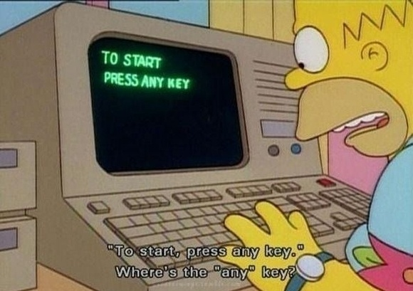
CÓDIGO JAVASCRIPT
JavaScript tiene sus propias reglas para la sintaxis, aunque respeta los estándares de muchos lenguajes de programación lógicos.
Nuestro código JavaScript se asocia al archivo HTML que se carga en el navegador. Tenemos dos maneras de escribir código JavaScript en nuestras aplicaciones web.

Slide 28
¿CÓMO ESCRIBIR CÓDIGO JS?
1
Dentro de un archivo html, entre medio de las etiquetas <script>
Ejemplo:
<script>
// Aquí se escribe el código JS
</script>
Notes:
Usar para slides de sólo texto con bullets.

Slide 29
¿CÓMO ESCRIBIR CÓDIGO JS?
2
En un archivo individual con extensión .js Ejemplo: mi-archivo.js
Se vincula con la etiqueta <script> y el atributo “src”
Recuerda no utilizar espacios ni mayúsculas en los nombres de archivo.
<script src="js/main.js"></script>
Notes:
Usar para slides de sólo texto con bullets.

Slide 30
SINTAXIS: REGLAS BÁSICAS
No se tienen en cuenta los espacios en blanco y las nuevas líneas (al igual que HTML).
Case sensitive: se distingue mayúsculas de minúsculas.
Se pueden incluir bloques de comentarios:
<script>
// Comentario simple: una línea
/* Comentario de más de una línea I
Comentario de más de una línea II */
</script>
Notes:
Usar para slides de sólo texto con bullets.

Slide 31
SINTAXIS: PALABRAS RESERVADAS
Palabras reservadas: son aquellas que se utilizan para construir las sentencias de JavaScript y que por tanto no pueden ser utilizadas libremente. Algunos ejemplos son:
break, case, catch, continue, default, let
delete, do, else, finally, for, function, if, in, instanceof, new, return, switch, this, throw, try, typeof, var, void, while, with, y varias más
Notes:
Aclarar que cada una será desarrollada más adelante

Slide 32

VARIABLES Y VALORES

Slide 33
VARIABLES
Una variable es un espacio reservado en la memoria que, como su nombre indica, puede cambiar de contenido a lo largo de la ejecución de un programa.
En las variables almacenamos diversos tipos de datos que utilizamos en la aplicación.
<script>
//Declaración de variable ES5.
var nombre = “John”;
//Declaración de variable ES6.
let apellido = “Doe”;
const CURSO= "JavaScript";
</script>

Slide 34
DECLARACIÓN
// correcto
let apellido
let telefono
const anioNacimiento
// incorrecto
var año
var teléfono móvil
Declarar una variable significa crearla. Para esto usamos la palabra reservada var, let o const. Escribimos una de estas palabras claves seguido del nombre de nuestra variable. Para los nombres no debemos utilizar ni espacios ni caracteres especiales.

Slide 35
VALORES
Podemos asociar distintos valores a una variable en JavaScript. Para empezar trabajaremos con los tipos de datos más comunes, que son las cadenas de texto y los números:
Number: un valor numérico puede ser entero o decimal.
String: por otro lado, un string o cadena de texto, es un valor compuesto por uno o más caracteres, definido entre comillas simples o dobles.

Slide 36
ASIGNACIÓN
En una variable podemos asignar distintos tipos de valores mediante el operador de asignación, que es el símbolo =
// declaración
let edad
let nombre
let apellido
// asignación
edad = 5
nombre = "John R."
apellido = 'Doe'
Notes:
Usar para slides de sólo texto con bullets.

Slide 37
INICIALIZAR VARIABLES
Podemos declarar una variable y asignarle un valor inicial en el mismo proceso:
// variables inicializadas
let edad = 5
const nombre = "John R."
const apellido = 'Doe'
Notes:
Usar para slides de sólo texto con bullets.

Slide 38
LET y CONST
Las declaraciones con let y const tienen controles adicionales para las variables. Principalmente impiden que se puedan crear dos variables con el mismo nombre.
Una variable let puede recibir múltiples asignaciones en el transcurso de la aplicación, es decir que puede cambiar de valor varias veces. Una constante const recibe una única asignación al momento de su declaración, impidiendo que su valor se modifique luego.
let edad = 5
edad = 34
const apellido = 'Doe'
// no es posible cambiarlo
apellido = ‘Trump’
Notes:
Usar para slides de sólo texto con bullets.

Slide 39
OPERACIONES BÁSICAS
Con variables de valores numéricos podes realizar operaciones matemáticas: sumas, restas, multiplicaciones,etc.
let numeroA = 1;
let numeroB = 2;
const NUMEROC = 3;
//Suma de dos números (1 + 2 = 3)
let resultadoSuma = numeroA + numeroB;
//Resta de dos números (2 - 1 = 1)
let resultadoResta = numeroB - numeroA;
//Producto de dos números (2 * 3 = 6)
let resultadoProducto = numeroB * NUMEROC;
Notes:
Usar para slides de sólo texto con bullets.

Slide 40
OPERACIONES BÁSICAS
Con variables de tipo string (texto) se puede concatenar los valores. Es decir, combinarlas.
let textoA = "CODER";
let textoB = "HOUSE";
const BLANCO = " ";
//Concatenar textoA y textoB ("CODER" + "HOUSE" = "CODERHOUSE")
let resultadoA = textoA + textoB;
//Concatenar textoB y 1 ("HOUSE" + 1 = "HOUSE1")
let resultadoB = textoB + 1;
//Concatenar textoA, BLANCO y textoB ("CODER" + " " + "HOUSE" = "CODER HOUSE")
let resultadoC = textoA + BLANCO + textoB;
Notes:
Usar para slides de sólo texto con bullets.

Slide 41

¡HANDS ON!
Notes:
Profe: Este es el momento de compartir pantalla y mostrarles el entorno y practicar lo visto

Slide 42

EJEMPLO EN VIVO
¡Llevemos lo visto hasta el momento a la acción!
Vamos a concentrarnos en sus características y funcionamientos principales.
Notes:
“Ejemplo en vivo”
El docente mostrará la pantalla en vivo Se centrará en los pasos y los aspectos a tener en cuenta sin profundizar en el funcionamiento de cada parámetro, ya que la idea es tener una noción de que es y para qué sirve cada operación

Slide 43
☕
BREAK
¡5/10 MINUTOS Y VOLVEMOS!

Slide 44
PROMPT, CONSOLA Y ALERT

Slide 45
PROMPT
La sentencia prompt() mostrará un cuadro de diálogo para que el usuario ingrese un dato. Se puede proporcionar un mensaje que se colocará sobre el campo de texto. El valor que devuelve es una cadena que representa lo que el usuario ingresó.
let nombreIngresado = prompt("Ingrese su nombre");
Notes:
Usar para slides de sólo texto con bullets.

Slide 46
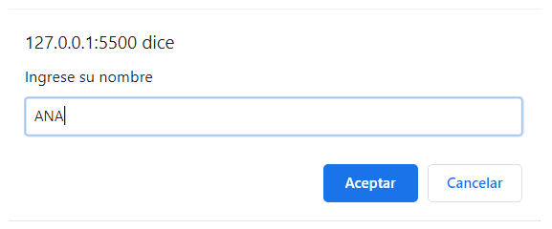
EJEMPLO DE PROMPT
En la pantalla del navegador, el usuario verá una ventana sobre la web que le solicitará un dato.
Al valor que el usuario ingresa se lo conoce por el término de entrada.
Notes:
Usar para slides de texto con imagen.

Slide 47
CONSOLA
La sentencia console.log() muestra el mensaje que pasemos como parámetro a la llamada en la consola JavaScript del Navegador web.
console.log("Mensaje de prueba");
let nombre = “John Doe”
console.log(nombre)

Slide 48
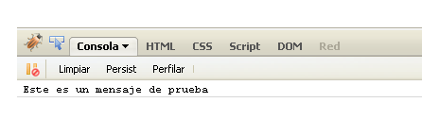
EJEMPLO DE CONSOLE.LOG
En Chrome, la consola del navegador está disponible accediendo mediante:
Botón derecho sobre alguna parte de la web > Inspeccionar > Consola

Slide 49
ALERT
La sentencia alert() mostrará una ventana sobre la página web que estemos accediendo mostrando el mensaje que se pase como parámetro a la llamada.
alert("¡Hola Coder!");

Slide 50
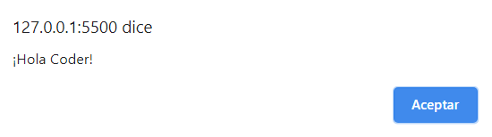
EJEMPLO DE ALERT
En la pantalla del navegador, el usuario verá una ventana sobre la web que muestra un mensaje.
Al valor que mostramos al usuario como un resultado se lo conoce por el término de salida.

Slide 51
EJEMPLO DE SCRIPT COMPLETO
Este es un ejemplo de un Script JS corriendo en un archivo HTML.
<!DOCTYPE html>
<html>
<head>
<title>Mi primer App - CoderHouse</title>
<script>
let entrada = prompt("Ingresar una letra");
let salida = entrada + " " + "ingresada";
alert(salida);
</script>
</head>
<body>
<h2>Esta página contiene una app</h2>
</body>
</html>

Slide 52
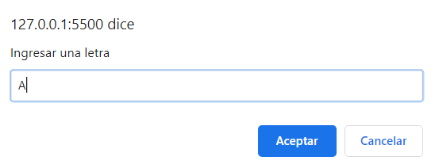
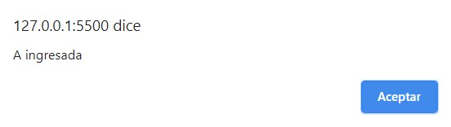
Si ingreso “A”...
Obtengo...

Slide 53

¡HANDS ON!
Notes:
Profe:Usar espacio de ejemplo en vivo para practicar el desafío

Slide 54
ACTIVIDAD EN CLASE
¡Llevemos lo visto hasta el momento a la acción!
Les proponemos que en salas de zoom lideradas por su tutor/a puedan realizar la siguiente actividad.
Tiempo estimado 25/30 minutos
Notes:
IMPORTANTE: Si los/as estudiantes no cuentan con los recursos para realizar la actividad, el/la tutora deberá compartir pantalla y realizar el ejercicio en vivo.

Slide 55
CREAR UN ALGORITMO JS SIMPLE
Crea un script en JS que le solicite al usuario ingresar datos y luego, mediante JavaScript, realiza operaciones sobre los mismos.
Notes:
IMPORTANTE: Si los/as estudiantes no cuentan con los recursos para realizar la actividad, el/la tutora deberá compartir pantalla y realizar el ejercicio en vivo.

Slide 56
CREAR UN ALGORITMO JS SIMPLE
Formato: Código fuente en archivo JavaScript, formato .js, vinculado al archivo HTML correspondiente. Sugerencia: Usamos prompt() para solicitar datos al usuario y console.log() o alert() para mostrar el resultado de las operaciones realizadas con esos datos. Si vas a sumar una entrada, tené en cuenta que tenés que parsearla antes. Usando parseInt() o parseFloat()
>> Consigna: Crea un script en JS que le solicite al usuario ingresar mínimo 1(un) dato. Luego, con JavaScript, realiza operaciones matemáticas o de concatenación sobre las entradas teniendo en cuenta el tipo de dato. Al finalizar mostrar el resultados con alert() o console.log()
Notes:
Desarrollo de un desafío entregable

Slide 57
CREAR UN ALGORITMO JS SIMPLE
>>Elegir un tipo de pedido. Por ejemplo: Pedir nombre mediante prompt y mostrarlo en consola junto con algún texto de saludo. Ejemplo: ¡Hola, Juan! Pedir un número mediante prompt, parsearlo, sumarlo a otro que se encuentre almacenado en una variable y luego mostrar el resultado en consola. Pedir un texto mediante prompt, luego otro, concatenarlos y mostrarlo en un alerta.

Slide 58
ACTIVIDAD EN CLASE
Puesta en común del ejercicio
Notes:
IMPORTANTE: Si los/as estudiantes no cuentan con los recursos para realizar la actividad, el/la tutora deberá compartir pantalla y realizar el ejercicio en vivo.

Slide 59

¿PREGUNTAS?
Notes:
Obligatoria. Se sugiere ubicar al finalizar la explicación de algún tema, para abrir formalmente el espacio de preguntas y ordenar la interacción.

Slide 60
¡MUCHAS GRACIAS!
Resumen de lo visto en clase hoy:
Fundamentos de desarrollo con JS.
¿Cómo escribir JavaScript?
Declaración de Variables.
Funciones de prompt, alert y console.

Slide 61

TE INVITAMOS A QUE COMPLEMENTES LA CLASE CON LOS SIGUIENTES CODERTIPS
Notes:
Portada de Coder Tips

Slide 62



VIDEOS Y PODCASTS
Aprende Programación Web y construye el futuro de nuestra humanidad | Coderhouse
Desarrollo freelance | Coderhouse
Desarrollo profesional | Coderhouse
Notes:
Usar para que los estudiantes puedan explorar en sus casas los recursos vistos en clase: artículos, herramientas, websites, videos.

Slide 63
VIDEOS Y PODCASTS
CoderNews | Coderhouse
Serie de Branding | Coderhouse
Serie para Emprendedores | Coderhouse
Serie Aprende a Usar TikTok | Coderhouse
Serie Finanzas Personales | Coderhouse
CoderConf | Coderhouse
Notes:
Usar para que los estudiantes puedan explorar en sus casas los recursos vistos en clase: artículos, herramientas, websites, videos.

Slide 64

¡PARA PENSAR!
¿Te gustaría comprobar tus conocimientos de la clase?
Te compartimos a través del chat de zoom
el enlace a un breve quiz de tarea.
Para el profesor:
Acceder a la carpeta “Quizzes” de la camada
Ingresar al formulario de la clase
Pulsar el botón “Invitar”
Copiar el enlace
Compartir el enlace a los alumnos a través del chat
Notes:
ACTIVIDAD “PARA PENSAR” (Optativa)
Duración estimada: 5/10 minutos (de tarea)
Formato: Google Forms
Compartir el enlace del quizz correspondiente a la CLASE 1 de la carpeta “Quizzes”. Aclarar que es optativo.

Slide 65

RECURSOS:
Consola, variables y tipos de datos | Los apuntes de Majo (Página 1 a 8).
Variables, valores y referencias | Te lo explico con gatitos.
Práctica interactiva sobre Algoritmia | La aventura del punto.
Herramienta recomendada | Visual Studio Code.
Disponible en nuestro repositorio.
Notes:
Usar para que los estudiantes puedan explorar en sus casas los recursos vistos en clase: artículos, herramientas, websites, videos.

Slide 66

¿YA CONOCES LOS BENEFICIOS QUE TIENES POR SER ESTUDIANTE DE CODERHOUSE?

Slide 67

BENEFICIOS
Haz clic aquí y conoce todos nuestros beneficios exclusivos para estudiantes de Coderhouse.

Slide 68

OPINA Y VALORA ESTA CLASE
Notes:
Obligatoria siempre.

Slide 69
#DEMOCRATIZANDOLAEDUCACIÓN
Notes:
Todas las clases

Slide 70
¡GRACIAS POR ESTUDIAR CON NOSOTROS!

